Slide 1
Excel 2002,2003基礎5
さまざまな表示

Slide 2
3つの表示方法
標準
改ページプレビュー
印刷プレビュー
練習 ドキュメントの「さまざまな表示練習.xls」を開いてください。

Slide 3
標準と改ページプレビューの切替
[表示]メニューで[標準]と[改ページプレビュー]は切り替えられる

Slide 4
列と行を固定する
列または行（両方）を固定するには、[ウィンドウ]の[ウィンドウ枠の固定]をクリック

Slide 5
ウィンドウ枠固定のルール
選択セルの水平スクロールに対して左側、垂直スクロールに対して上側が固定。
この例では、セルA1常時表示される。
セルB2で設定
垂直スクロール
水平スクロール
水平スクロール使用時、A列が固定（常時表示）される
垂直スクロール使用時、1行が固定（常時表示）される

Slide 6
列と行を解除する
[ウィンドウ枠の固定の解除]はセルがどこにあっても可能
[ウィンドウ枠の固定]を変更する場合は、[ウィンドウ枠の固定の解除]を行ってから
再設定する

Slide 7
ウィンドウの[分割]
作業ウィンドウを分割する機能。分割した各ウィンドウは、同じ内容（クローン）になっており、それぞれのウィンドウにはスクロールバーが表示される。

Slide 8
ウィンドウの[分割]するには
分割したい場所のセルを選択後、[ウィンドウ]の[分割]をクリック

Slide 9
ウィンドウの[分割の解除]
[分割の解除]はセルが
どこにあっても可能

Slide 10
複数シートを並べて表示
同じブック内の複数シートを並べて表示すると、シート間のデータチェックやコピーなどの編集を効率よく行うことができる。変更データは反映される。
ブックのクローンを一時的に作成する。ブックのコピーではない。

Slide 11
複数シートを並べて表示の手順1

Slide 12
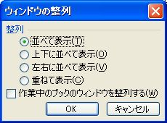
複数シートを並べて表示の手順2

Slide 13
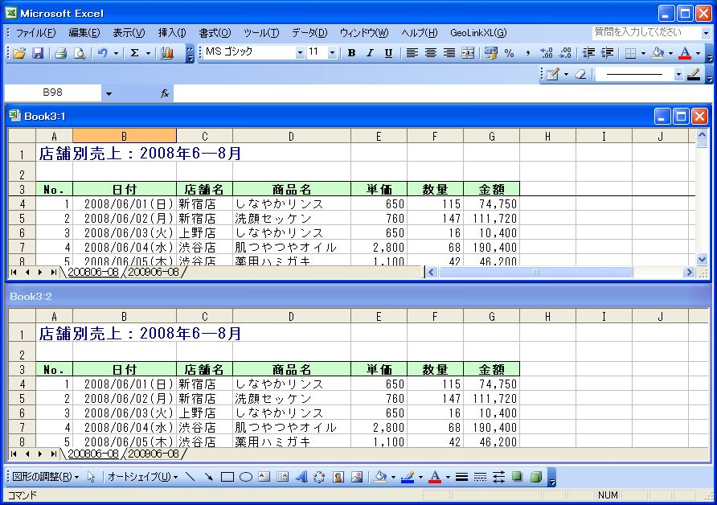
複数シートを並べて表示の手順3

Slide 14
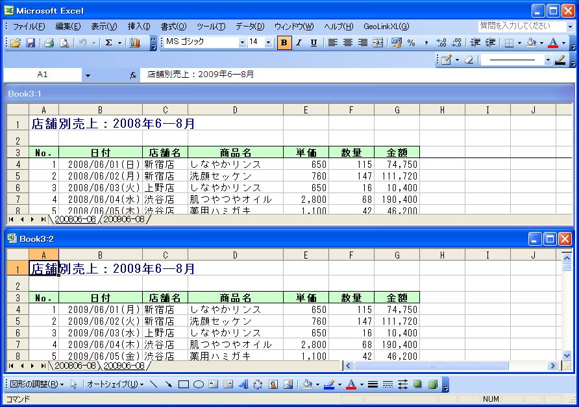
シートを選択して表示

Slide 15
列・行の非表示
データ分析時など直接影響しない列や行を非表示することにより視認性が高まる

Slide 16
列を非表示するには
非表示にする列（D）を選択後、列を右クリックし[表示しない]をクリックする
再表示させるには、非表示列の左右（C・E）を選択し、右クリックから[再表示]をクリックする

Slide 17
行を非表示するには
非表示にする行（12-15）を選択後、列を右クリックし[表示しない]をクリックする
再表示させるには、非表示行の上下（11・16）を選択し、右クリックから[再表示]をクリックする

Slide 18
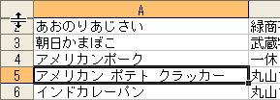
A列や1行を非表示にした場合
全セル選択ボタンにカーソルを近づけると、カーソルの形が変わるので、ドラッグして広げます。

